Slide 1
Matlab
Risanje

Slide 2
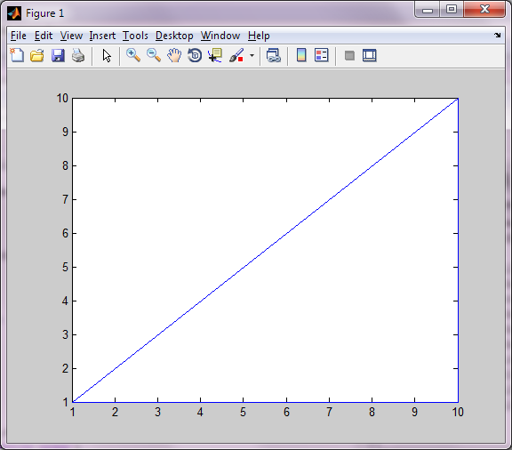
Plot
Osnovna oblika
plot(x, y)
Odsekoma linearna funkcija s točkami {x(1),y(1)}, {x(2),y(2)}, {x(3),y(3)}, … {x(n),y(n)}.
x = [1, 10, 10, 1]
y = [1, 1, 10, 1]
plot(x, y)
Kaj dobimo?
Pravokotni trikotnik
plot(t)
Enako kot
x = [1:max(size(t))]
plot(x, t)

Slide 3
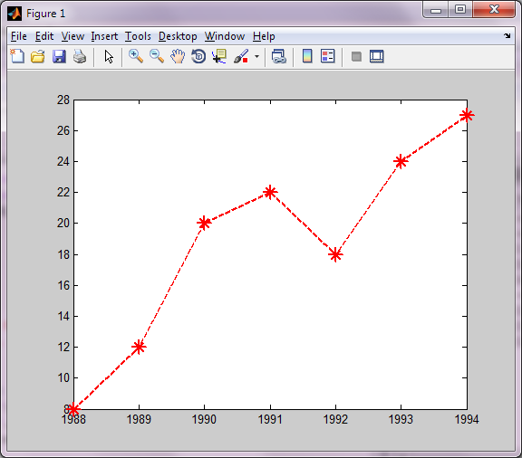
"Dodatki"
plot(x, y, 'opis črte', 'ImeLastnosti', VrednostLastnosti)
plot([1988:1:1994], [8,12,20,22,18,24,27], '—r*', 'LineWidth', 2, 'MarkerSize', 12)

Slide 4
Graf funcije
Graf funkcije 3.5^{x/2} cos(6x)
"Goljufamo"
x = [-2:0.01:4]; %vektor z domeno funkcije, dovolj "gost"
Zakaj ; ?
Izračunamo ustrezne funkcijske vrednosti
y = 3.5^(-0.5*x) * cos(6*x);
Ni ok!
??? Error using ==> mpower
Matrix must be square.
Po komponentah!
y = 3.5 .^ (-0.5 * x) .* cos(6*x);

Slide 5
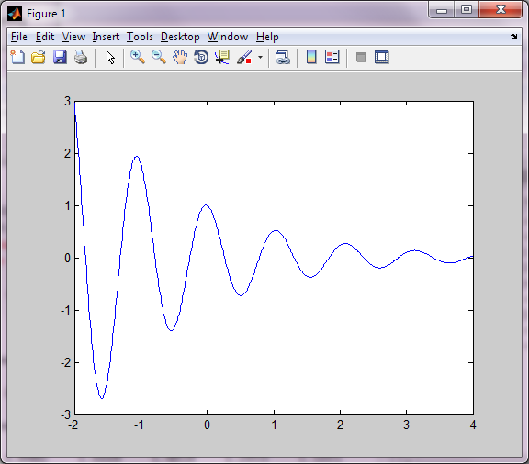
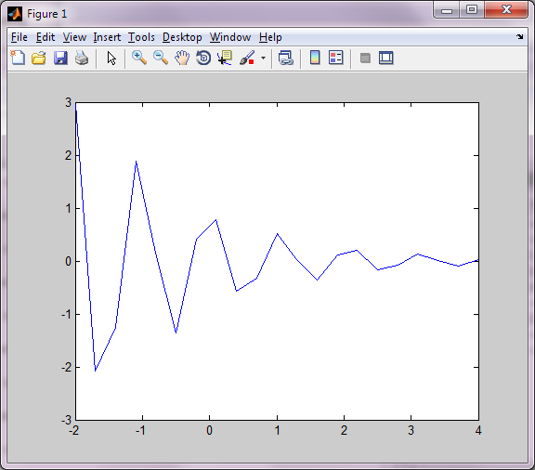
Graf funkcije
plot(x, y)
x = [-2:0.3:4];
y = 3.5 .^ (-0.5 * x) .* cos(6*x);
plot(x,y)

Slide 6
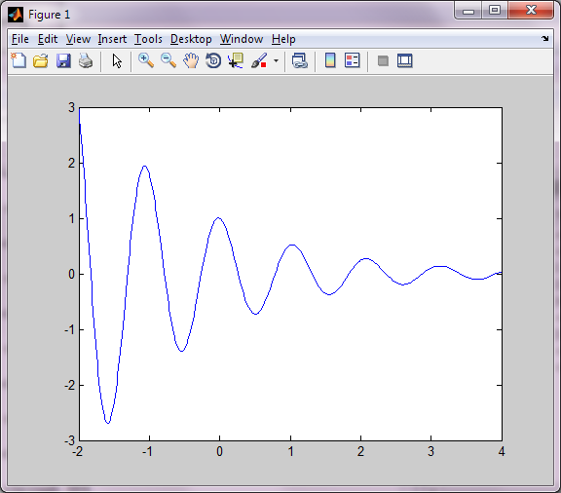
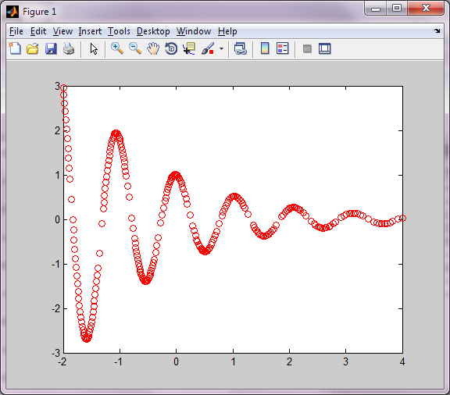
"Bolj prav"
Plot je dejansko namenjen risanju "diskretnih" vrednosti
fplot('funkcija', interval)
fplot('funkcija', interval, 'lastnosti črte')
fplot('3.5^(-0.5*x) * cos(6*x)',[-2,4])
fplot('3.5^(-0.5*x) * cos(6*x)',[-2,4],'ro')
Kaže da MATLAB sam ustvari primerno gost x in izračuna y, ter uporabi plot

Slide 7
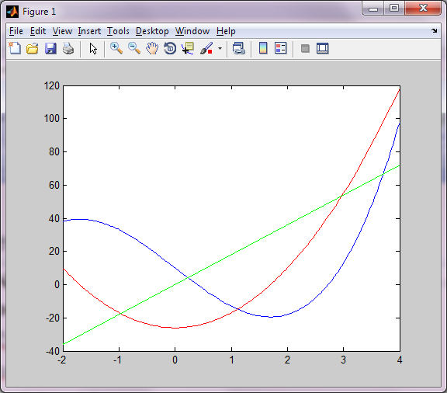
Več grafov
Narišimo funkcijo 3x³ -26x + 10, skupaj s prvim in drugim odvodom
fplot (in plot) vedno začneta "svežo" sliko
hold on
hold off
>> fplot('3*x^3 -26*x + 10', [-2,4])
>> hold on
>> fplot('9*x*x - 26',[-2,4],'r')
>> fplot('18*x',[-2,4],'g')

Slide 8
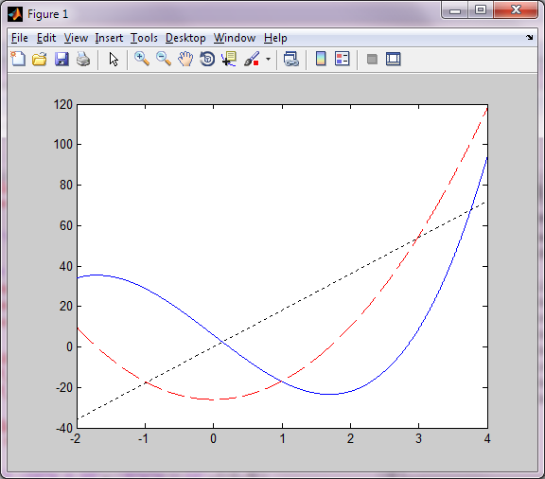
Več grafov – drug način
x = [-2:0.003:4];
y=3*x.^3-26*x+6;
odvod=9*x.^2-26;
drugiOdvod = 18*x;
plot(x,y,'-b',x,odvod,'--r',x,drugiOdvod,':k')
Oglejte si še
figure
subplot

Slide 9
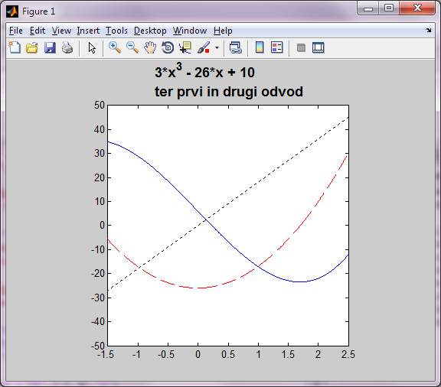
Nekaj ukazov
line
V bistvu hold on; plot …; hold off
xlabel, ylabel, title
text(x, y, 'Napis')
text(x, y, 'Napis', imeLastnosti, vrednost)
axis([xmin, xmax, ymin, ymax])
axis([-1.5, 2.5,-50, 50])
title('\bf 3*x^3 -26*x + 10 \newline ter prvi in drugi odvod', 'FontSize', 14)

Slide 10
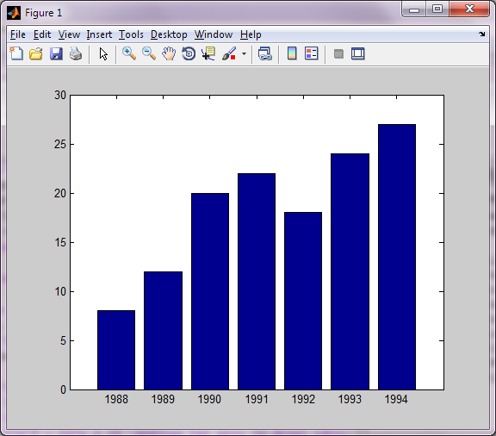
Še nekaj drugačnih grafov
x = [1988:1994];
vx = [8 12 20 22 18 24 27];
bar(x, vx)

Slide 11
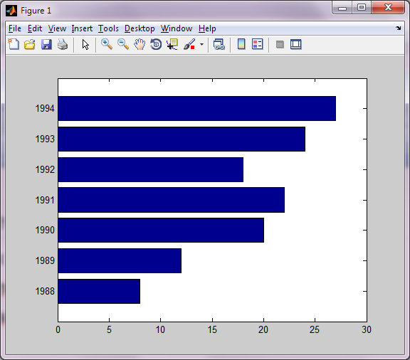
Še nekaj drugačnih grafov
x = [1988:1994];
vx = [8 12 20 22 18 24 27];
barh(x, vx)

Slide 12
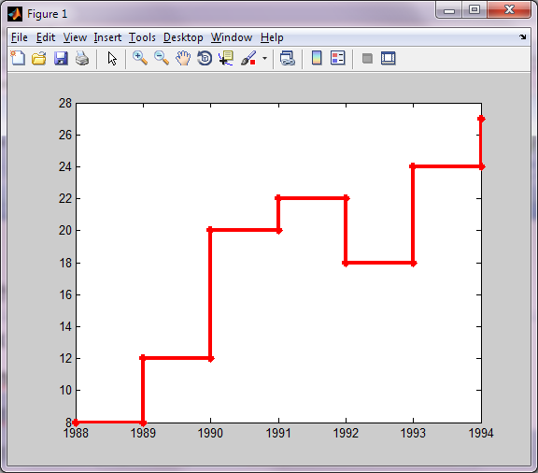
Še nekaj drugačnih grafov
x = [1988:1994];
vx = [8 12 20 22 18 24 27];
stairs(x, vx)
stairs(x, vx,'-*r','LineWidth', 3)

Slide 13
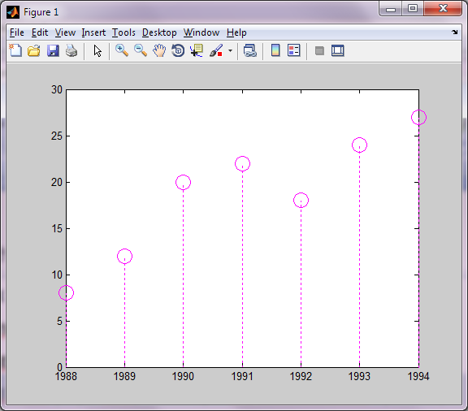
Še nekaj drugačnih grafov
x = [1988:1994];
vx = [8 12 20 22 18 24 27];
stem(x, vx)
stem(x, vx,'m:','MarkerSize', 14)

Slide 14
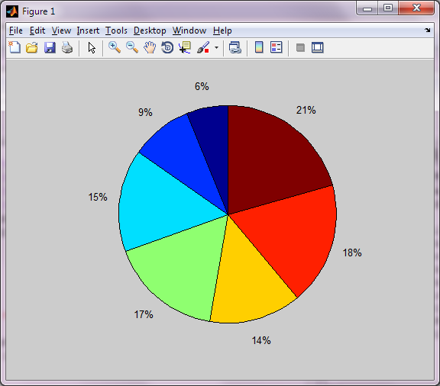
Še nekaj drugačnih grafov
x = [1988:1994];
vx = [8 12 20 22 18 24 27];
pie(vx)

Slide 15
In še
errorbar(x,y,e)
semilogx(x,y)
semilogy(x,y)
loglog(x,y)
Poskusite z
x = linspace(0.1, 60, 1000);
y = 2.^(-0.2*x+10)

Slide 16
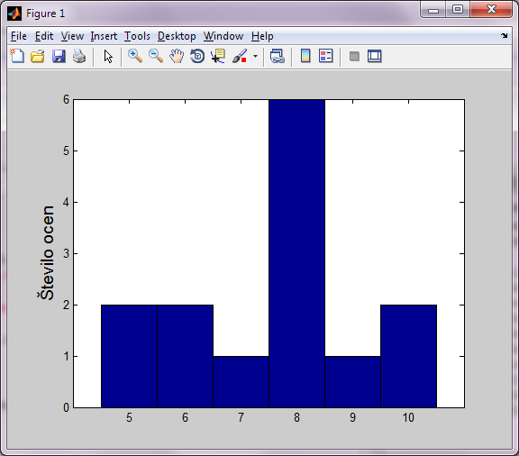
Histogram
ocene = [9,5,5,10,10,8,8,6,6,7,8,8,8,8];
x=[5:10];
hist(ocene,x)
ylabel('Število ocen','FontSize', 14)

